Slide 1
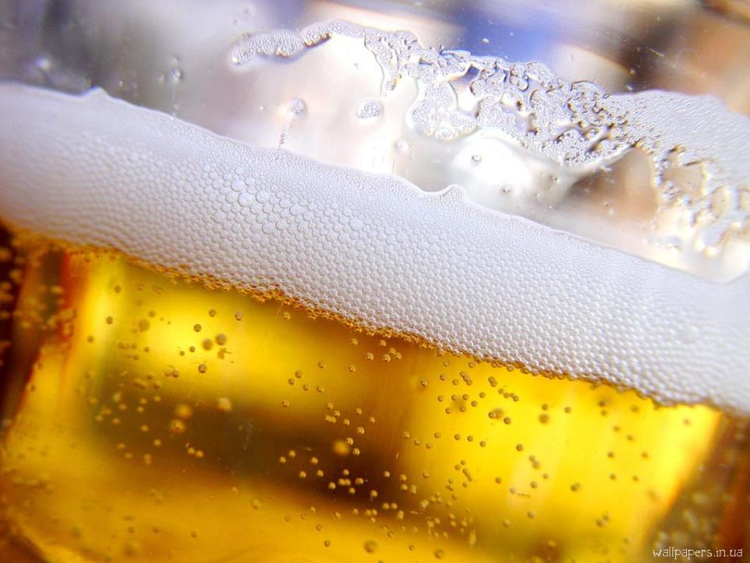
Пивной алкоголизм

Slide 2
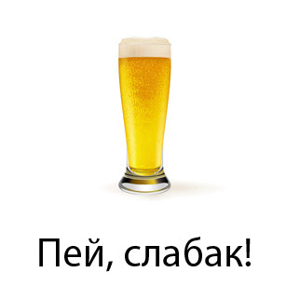
Пиво не является безвредным слабоалкогольным напитком
Ученые, исследующие проблему алкоголизма, вполне обоснованно считают неправомерным разделение спиртных изделий по степеням их вредного воздействия на организм, поскольку среди них нет безвредных.
Вопреки такой установке производители пива, рекламируя свой товар, стремятся увеличить приток покупателей тем, что пиво не алкогольный, а слабоалкогольный, якобы безвредный и чуть ли не полезный "напиток". И это несмотря на то, что за последние годы содержание алкоголя в пиве достигает в некоторых сортах 14%

Slide 3
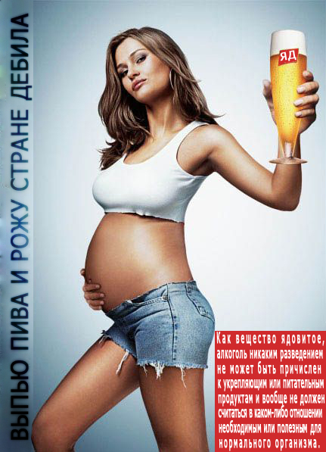
Пивной алкоголизм
О том, что существует пивной алкоголизм известно давно. И хотя в глазах обывателя он менее опасен, чем винный и водочный, последствия его разрушительны. В XIX веке англичане, борясь с алкоголизмом, решили вытеснить крепкие алкогольные изделия пивом. Но ВСКОРЕ пришлось отменить "пивной закон", поскольку его введение лишь усугубляло пьянство.
"От пива делаются ленивыми, глупыми и бессильными" (под термином "бессильными" имелась в виду импотенция).

Slide 4
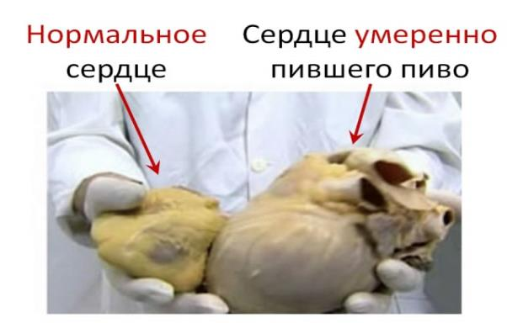
Вредное воздействие пива на сердце
Самое разрушительное и вредное последствие неумеренного потребления пива - больное сердце или, как назвал его немецкий врач профессор Болингер, баварское "пивное" или "бычье" сердце. Оно выражается в расширении полостей сердца, утолщении его стенок, некрозах в сердечной мышце, уменьшении митохондрий и др. Признано, что эти изменения связаны с наличием в пиве кобальта, применяемого в качестве стабилизатора пивной пены.

Slide 5
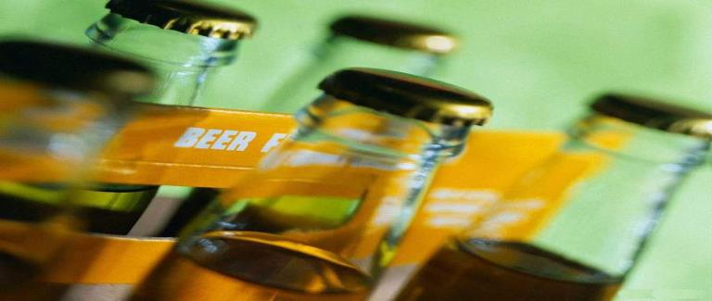
Пиво вредно влияет на гормоны человека
Пиво содержит ряд токсических веществ, в том числе соли тяжелых металлов, вызывающих изменения в эндокринной системе. У пьющих пиво мужчин начинает откладываться жир по женскому типу - на бедрах и боках - разрастаются грудные железы, становится шире таз, они становятся женоподобными внешне и внутренне, на генетическом уровне. Двадцать лет пивного стажа - и импотенция гарантирована. У женщин, употребляющих пиво, возрастает вероятность заболеть раком, бесплодием, а если это кормящая мать, то у ребенка возможны эпилептические судороги.

Slide 6
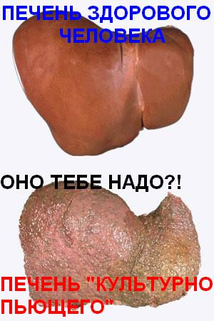
Тяжелые последствия и вред пивного алкоголизма
Исследования, проведенные во многих странах, свидетельствуют, что хронический алкоголизм развивается в 3-4 раза быстрее от употребления пива, чем от крепких алкогольных изделий. Хотя, привыкание вызывает собственно этиловый спирт, не зависимо от "контейнера" - пива, вина, водки - получающий ежедневно с пивом изрядную дозу спирта, психологически защищен, не чувствует своей опасности и не собирается с этим бороться.

Slide 7
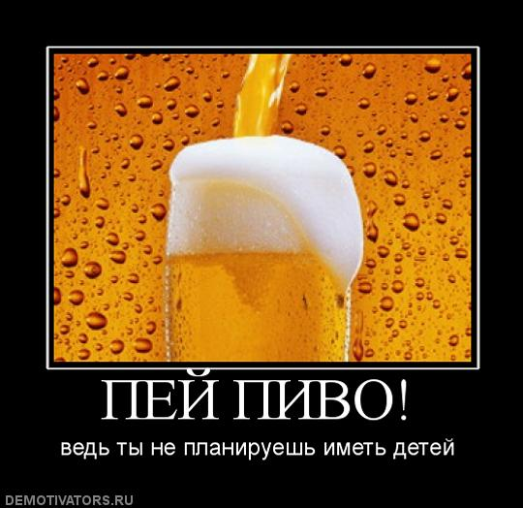
Пиво - легальный наркотик
Согласно современным исследованиям, пиво - это первый легальный наркотик, прокладывающий путь другим, более сильным нелегальным наркотическим средствам. Именно потребление пива является первопричиной искалеченных судеб миллионов наших соотечественников. Наркологи утверждают, что алкоголь является самым агрессивным из наркотиков, а пивной алкоголизм характеризуется особой жестокостью.

Slide 8
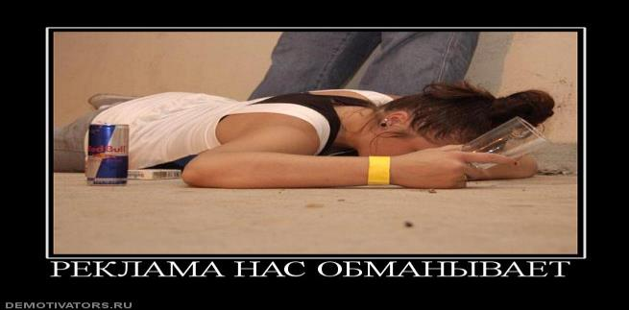
Реклама пива умалчивает о вреде
Такой многократный скачек в потреблении пива неудивителен, если учесть настойчиво навязываемую, разнообразную по способу преподнесения пивную рекламу доверчивым россиянам, не имевшими до этого опыта противостояния ей. Чего стоят красочно оформленные огромные щиты в городах и на транспортных магистралях, рекламирующие чрезвычайную "полезность" пива, и убийственная ежедневная назойливая реклама пива на телевидении, давно перешедшая от рекламы пива к насаждению пивного образа жизни.

Slide 9

Пивной алкоголизм ведет к деградации поколений

Slide 10
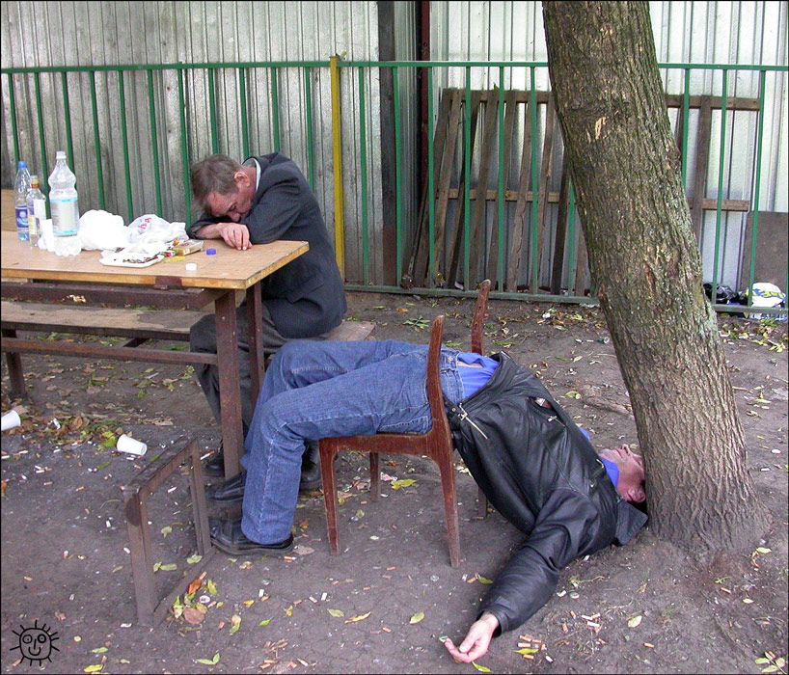

Slide 11
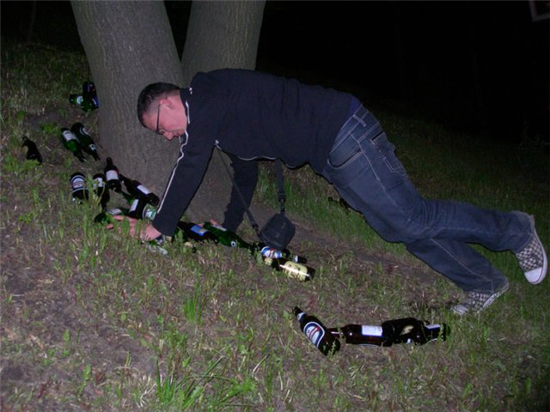

Slide 12
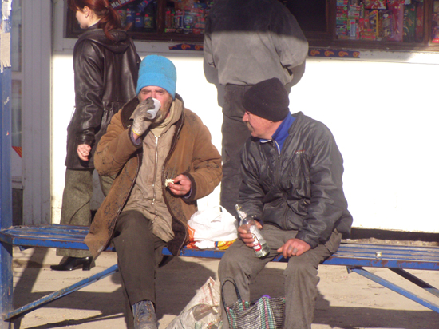
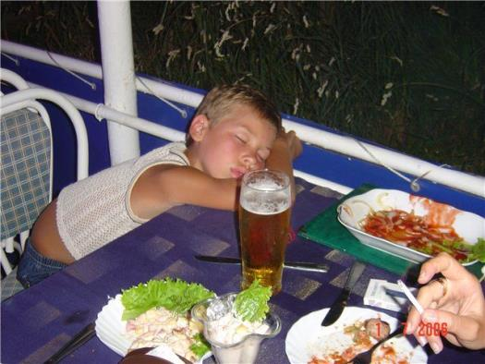

Slide 13
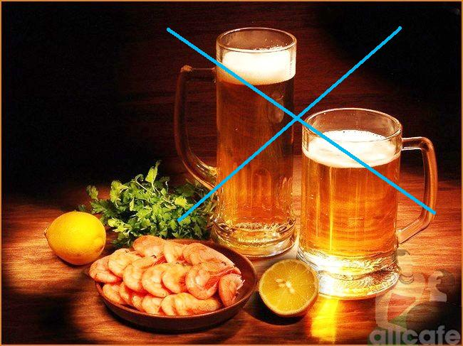
!!!ОТКАЖИСЬ ОТ ПИВА!!!

